Slide 1

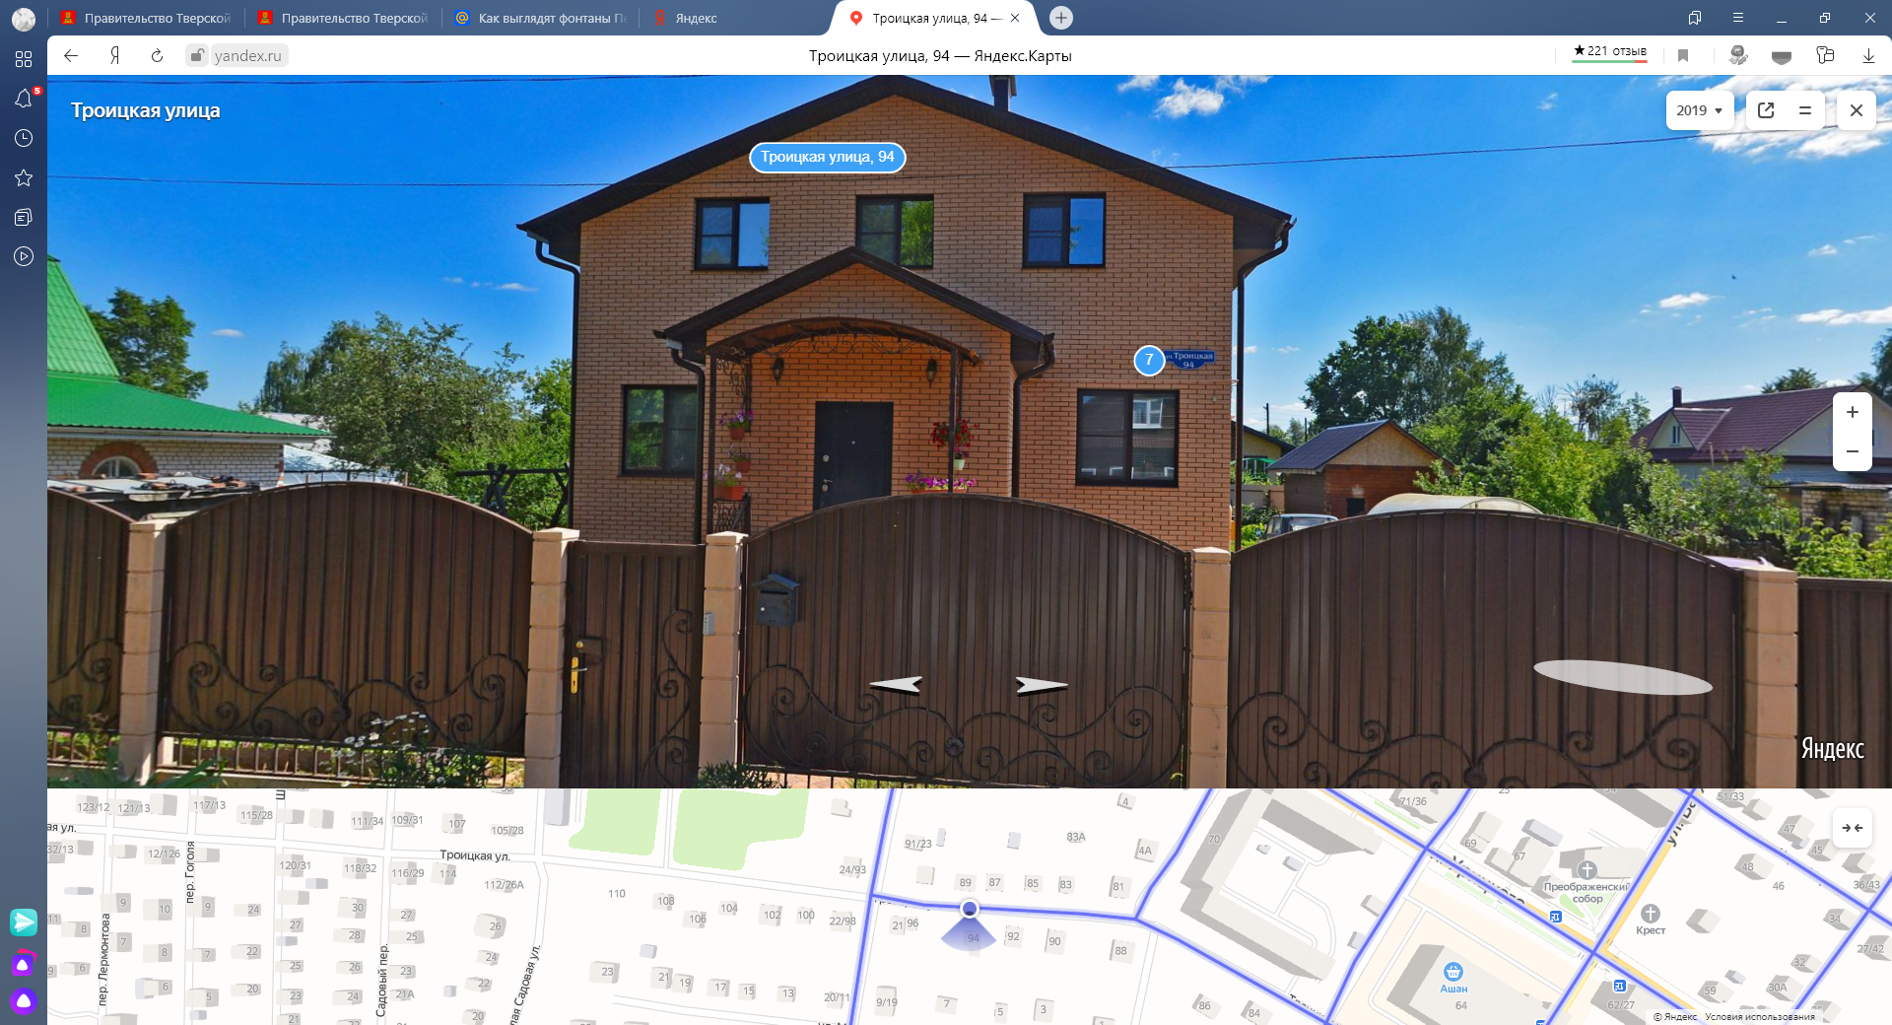
Кесслер Сергей Эдуардович директор ГБУ ДО «Бригантина» с 05.04.2012 (депутат Кимрской городской думы 6 созыва)
МИНИСТЕРСТВО ТВЕРСКОЙ ОБЛАСТИ ПО ОБЕСПЕЧЕНИЮ КОНТРОЛЬНЫХ ФУНКЦИЙ
Адрес места жительства и регистрации Кесслера С.Э.: г. Кимры, ул. Троицкая, д. 94
07.05.2020
г. Тверь

Slide 2
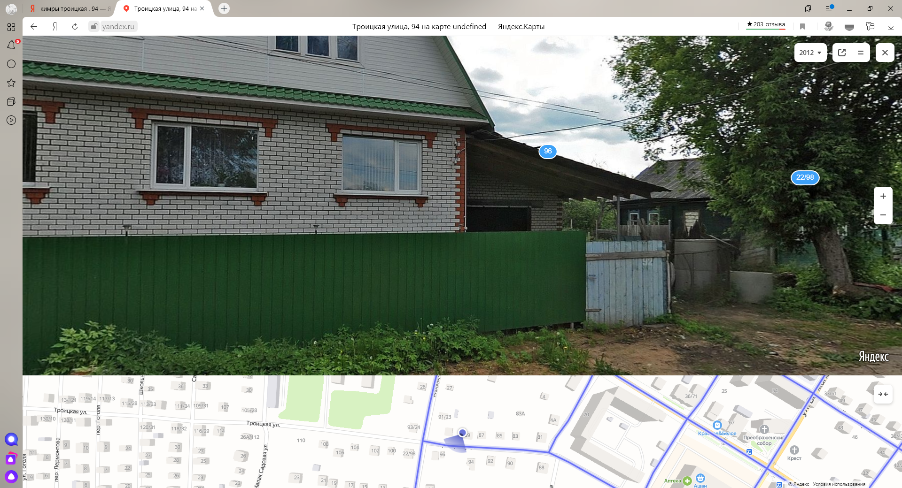
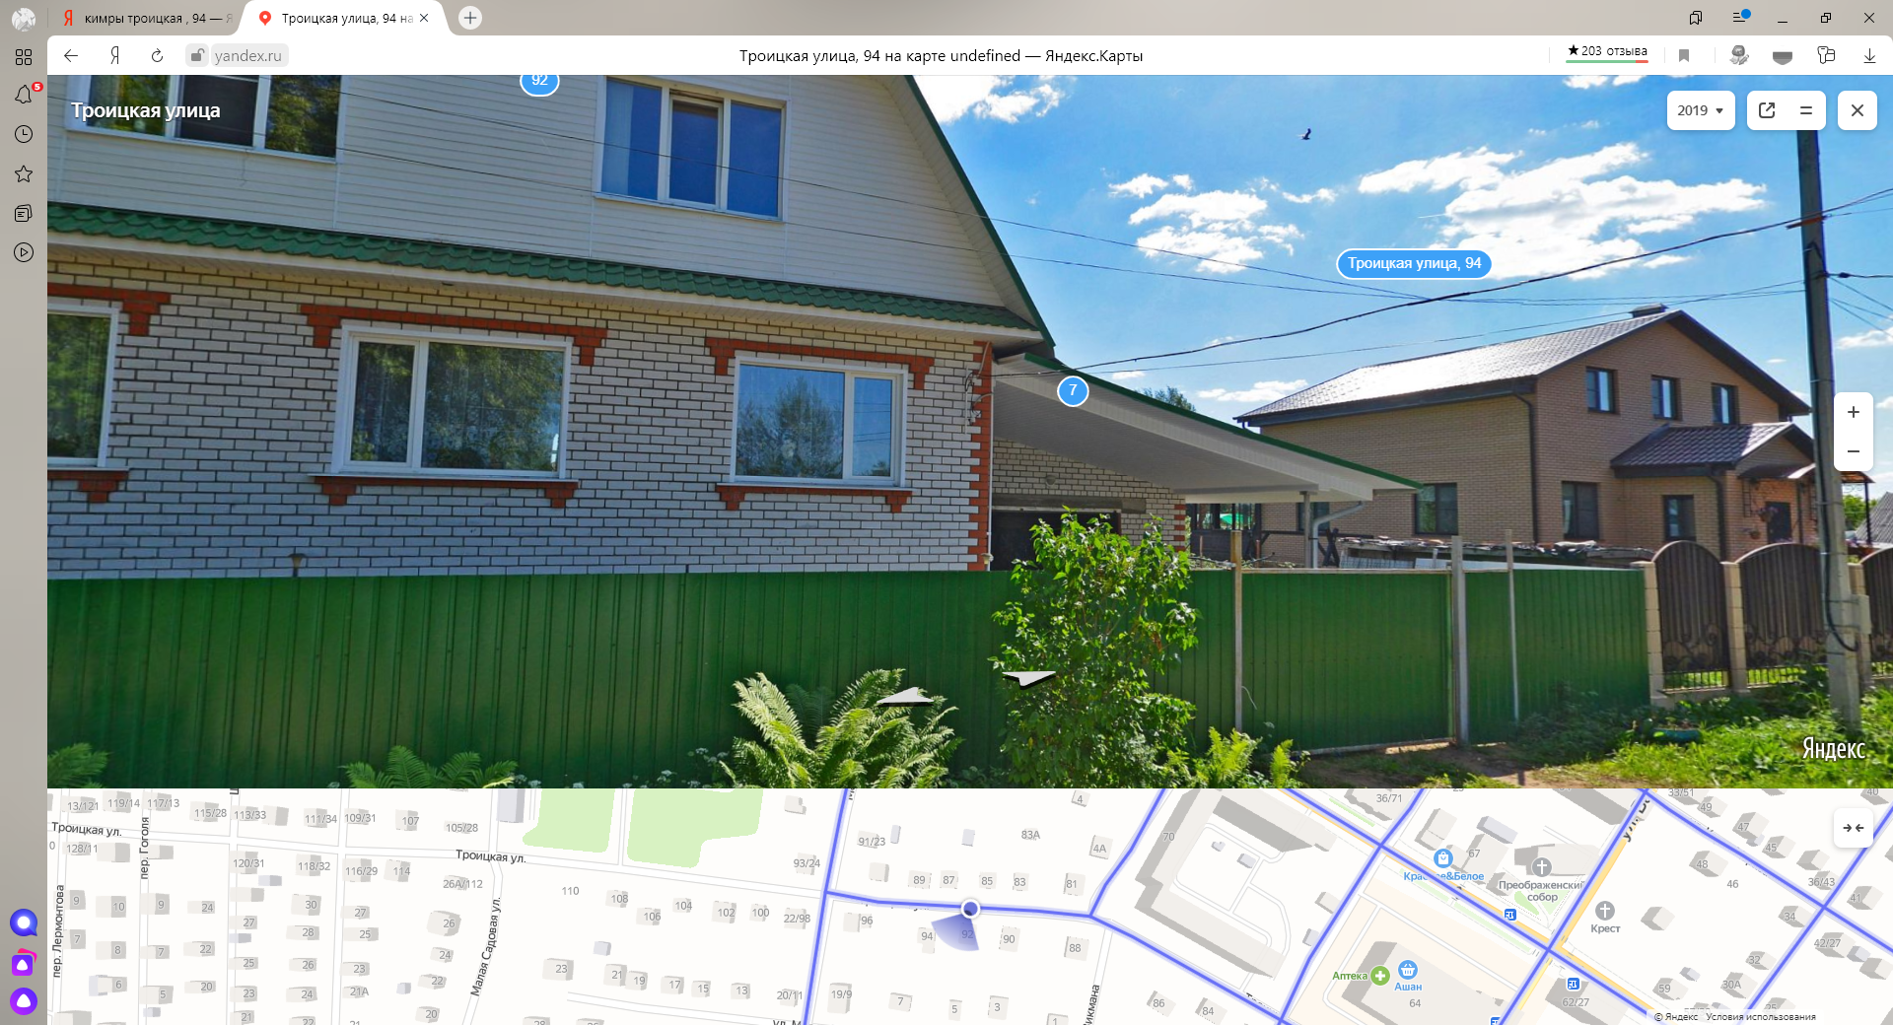

МИНИСТЕРСТВО ТВЕРСКОЙ ОБЛАСТИ ПО ОБЕСПЕЧЕНИЮ КОНТРОЛЬНЫХ ФУНКЦИЙ
Сведения об изменении состояния объекта недвижимого имущества, расположенного по адресу:
г. Кимры, ул. Троицкая, д. 94 за 2012-2019 годы
2012 – Яндекс Карты
2019 – Яндекс Карты

